Slide 1




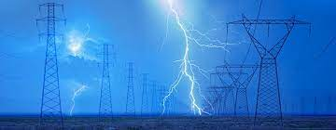


Plateforme de coordination pour échanger l'énergie, réguler et prédire la production/consommation dans le cadre d'un réseau électrique intelligent
Stage réalisé à l’UNIGE et encadré par Giovanna Di Marzo Serugendo, dans le cadre du projet TELEGRAM
Motivation : les smartgrids permettent de :
Suivre l’utilisation de l’énergie (production, distribution et consommation)
Diminuer les coûts en énergie
Réduire les pics d’utilisation
Décentraliser la distribution
Favoriser les énergies renouvelables

Slide 2
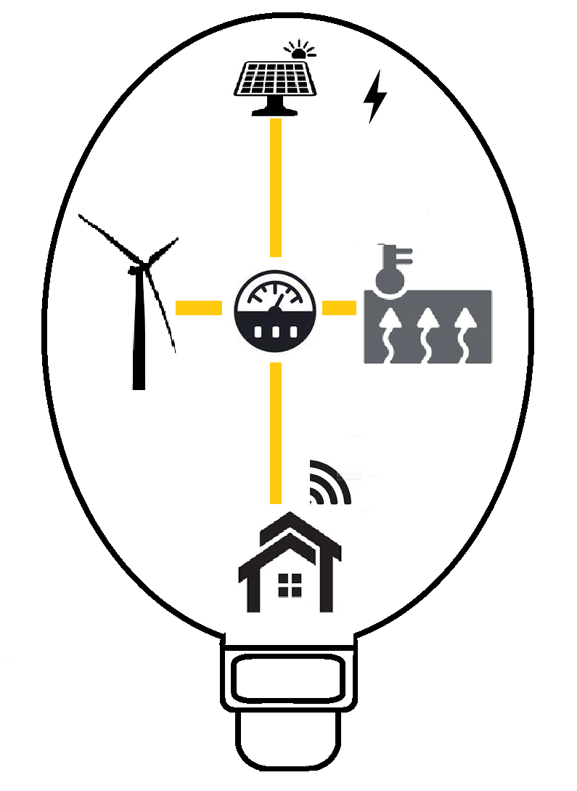
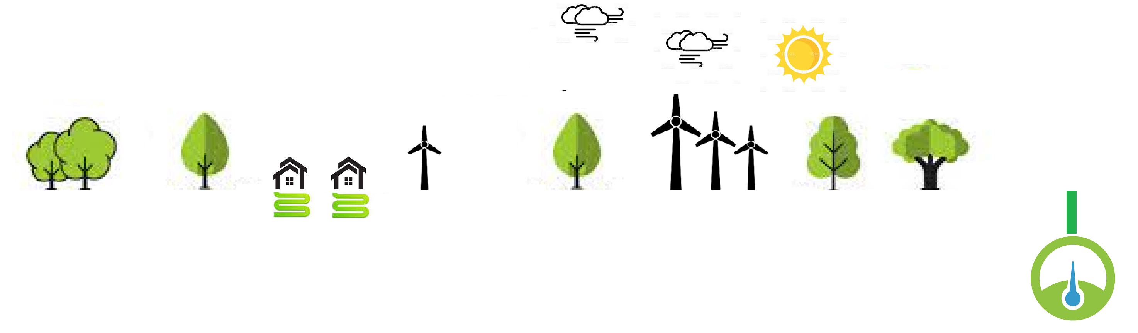

Plan
Présentation des missions
Etat de l’art
Architecture du système
Conception du modèle de coordination
Mise en place de la prédiction
Résultats
Contributions du stage
Conclusion

Slide 3







Présentation des missions
Missions développées dans la présentation :
Modèle de coordination pour les échanges d'énergie
Régulation de l'énergie de manière instantanée et pro-active
Prédiction de la production et consommation à l'aide des chaînes de Markov
Autres missions :
Outil de visualisation et de suivi du nœud
Simulateur de données de production et consommation d'énergie
Protection des données échangées

Slide 4


Etat de l’art
Modèle Gamma
(inspiré de la chimie)
[J.P. Banâtre “The gamma model and its disciplineof programming” (1990)]
[J. L.Fernandez-Marquez. “BIO-CORE : Bio-inspired Self-organising Mechanisms Core ( 2011)]
Approches
agent pour les
réseaux
intelligents
Modèles
de
coordination
Réseaux
intelligent
Architecture
holonique à
différents niveaux
[David Menga, ... “A Generic Holonic Control Architecture for Heterogeneous Multi-Scale SmartMicro-Grids..(2014) ]”
Prédiction
Application des chaînes de Markov sur la production d'énergie solaire
[Reihaneh Haji “Development of a Markov-Chain-Based Solar” (2020)]

Slide 5

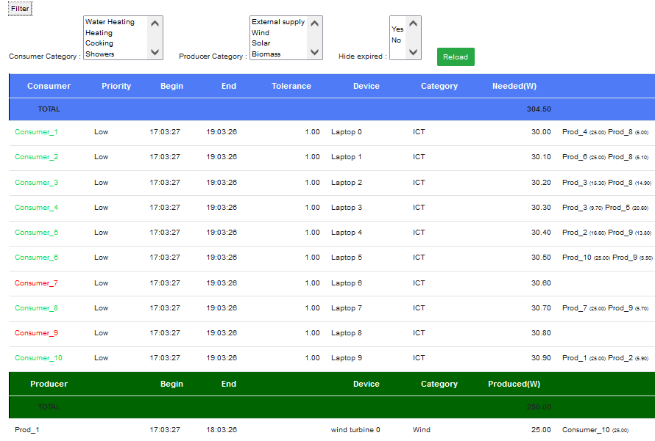









Architecture du système
Simulateur
de test
Application Web
Page web
Requête
Requête
HTTP/JSON
Nœud voisin 1
Réponse
Réponse
Contrôleur
Web service
RESTFUL
Nœud
(Micro-service)
Nœud voisin 2
Agents
BDD
Agent
Agent
Agent
Lecture/
écriture
Middleware SAPERE
LSA
LSA
LSA
…
Lois de coordination
Nœud voisin N
Espace de tuples
Modèle de coordination

Slide 6
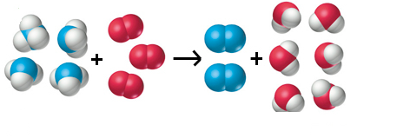

Modèle de coordination de SAPERE
Systèmes hétérogènes
Services
Capteur
Actionneur
Agent
Agent
Agent
partie du modèle à adapter pour le projet du stage
LSA
LSA
LSA
ESPACE DE TUPLES
Opérations sur LSA
Lois de coordination
Bonding
Decay
Spreading
[Houssem Ben Mahfoudh. “Learning-based coordination model for spontaneous… (2020)]

Slide 7

Adaptation pour les échanges d’énergie
Echanges d’énergie
Supervision
Consommateurs
Agents contrat
Producteurs
Agent consom-mateur
1
Agent consom-mateur
2
…
Agent consom-mateur
N
Agent contrat
1
Agent contrat
2
…
Agent contrat
N
Agent producteur 1
Agent producteur 2
…
Agent producteur M
Agent régulateur
Agent d’ apprentissage
…
LSA
LSA
LSA
…
LSA
LSA
…
LSA
LSA
LSA
LSA
LSA
LSA
ESPACE DE TUPLES
Opérations sur LSA
Lois de coordination
Bonding
Decay
Spreading

Slide 8

Utilisation de l’auto-composition pour générer un contrat
Agent
consommateur
Agent
contrat
LSA
LSA
Requête
en énergie
Contrat
Contrat
Lois de coordination
Bonding
Spreading
Decay
Offre en énergie
Confirmation
producteur
LSA
LSA
LSA
Espace de tuples
Agent
producteur
Agent
producteur
Agent
producteur
Données échangées :
Requête
en énergie
Offre en énergie
Contrat
Confirmation
producteur

Slide 9

Etape 1 : envoi des requêtes
Agent consommateur
Agent contrat
Activation
de la requête
LSA
LSA
Requête
en énergie
Lois de coordination
Bonding
Spreading
Decay
LSA
Espace de tuples
Requête
en énergie
Agent producteur

Slide 10

Etape 2 : envoi des offres
Agent consommateur
Agent contrat
Offre en énergie
LSA
LSA
Requête
en énergie
Lois de coordination
Bonding
Spreading
Decay
LSA
Offre en énergie
Espace de tuples
Requête
en énergie
Offre en énergie
Génération
d’une offre
Agent producteur

Slide 11

Etape 3 : émission d’un nouveau contrat
Agent consommateur
Agent contrat
Création d’un
nouveau contrat à valider
Offre en énergie
Nouveau contrat
LSA
LSA
Requête
en énergie
Nouveau contrat
Lois de coordination
Bonding
Spreading
Decay
LSA
Espace de tuples
Requête
en énergie
Offre en énergie
Agent producteur

Slide 12

Etape 4 : envoi du contrat à valider
Agent consommateur
Agent contrat
Confirmation du contrat à valide
Contrat à jour
LSA
LSA
Requête
en énergie
Contrat à jour
Lois de coordination
Bonding
Spreading
Decay
LSA
Espace de tuples
Requête
en énergie
Offre en énergie
Contrat à jour
Agent producteur

Slide 13

Etape 5 : envoi d’une approbation
Agent consommateur
Agent contrat
Contrat à jour
Confirmation
producteur
LSA
LSA
Requête
en énergie
Contrat à jour
Lois de coordination
Bonding
Spreading
Decay
LSA
Confirmation
producteur
Espace de tuples
Requête
en énergie
Offre en énergie
Contrat à jour
Vérification de la disponibilité
Agent producteur

Slide 14

Etape 6 : actualisation du contrat
Agent consommateur
Agent contrat
Intégration de la dernière approbation
Contrat à jour
LSA
LSA
Requête
en énergie
Contrat à jour
Lois de coordination
Bonding
Spreading
Decay
LSA
Confirmation
producteur
Espace de tuples
Requête
en énergie
Offre en énergie
Contrat à jour
Agent producteur

Slide 15

Adaptations dynamiques
Certaines situations amènent à régénérer des contrats dynamiquement
Nouvelle requête urgente
Surproduction (arrêt d’un producteur)
Replanification pour éviter un dépassement de seuil
Agent
d’apprentissage
Agent
régulateur
LSA
LSA
Prédiction
Lois de coordination
Replanification
évènement
Bonding
Spreading
Decay
LSA
LSA
LSA
Espace de tuples
Agent
consommateur
Agent
contrat
Agent
producteur

Slide 16
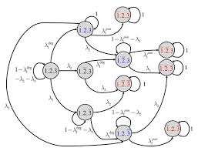


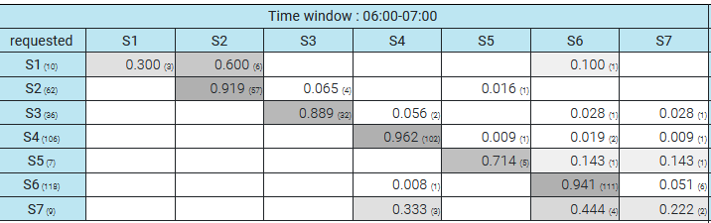
Utilisation des chaînes de Markov
Etat du nœud
=> les 5 composantes : wattage demandé, produit, consommé, manquant et disponible
Définition des états de Markov
Découpage de l’espace des variables (tranches horaires)
Enregistrement des nombres d’observations
Matrice de transition

Slide 17

Résultats

Slide 18
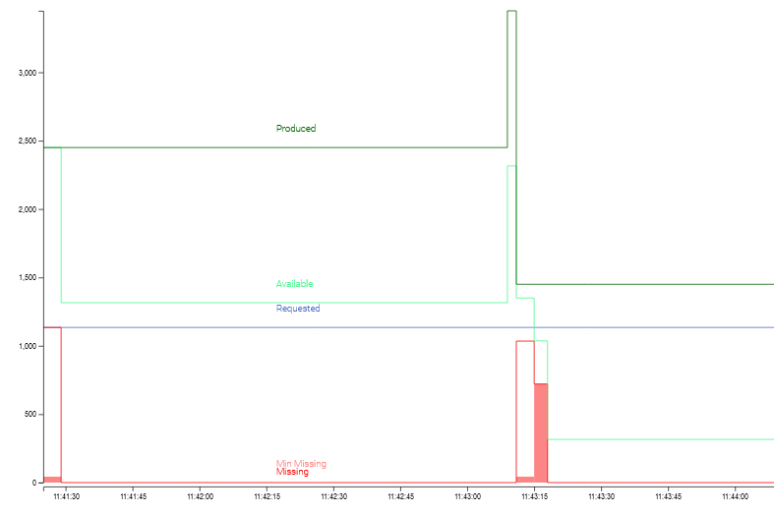
Résultats
Régulation en cas de surproduction
Max

Slide 19

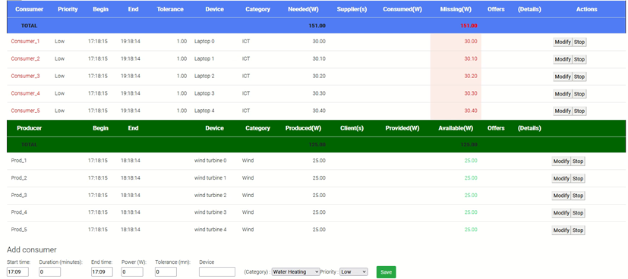
Démo génération de contrats

Slide 20

Démo génération de contrats

Slide 21
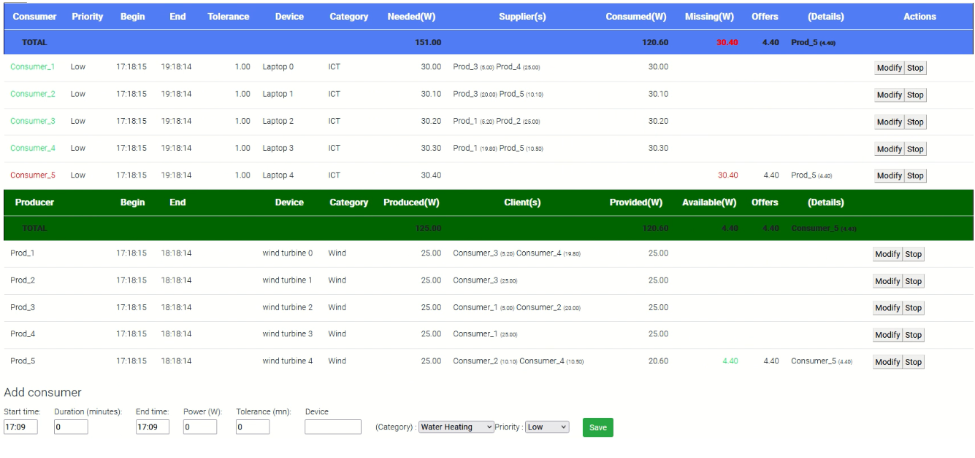
Démo génération de contrats

Slide 22

Contributions du stage
Modèle de coordination pour les échanges d'énergie
Régulation de l'énergie de manière instantanée et pro-active
Prédiction de la production et consommation à l'aide de chaînes de Markov
Outil de visualisation et de suivi du nœud
Simulateur de données de production et consommation d'énergie
Protection des données échangées

Slide 23
Conclusion
Pistes d’améliorations :
Gérer les échanges d'énergie entre voisins
Intégrer la tarification de l'énergie
Rattacher plusieurs contrats à un consommateur
Générer un contrat pour un besoin ultérieur
Améliorer la prédiction : qualité des données de prédiction et variables utilisées
Améliorer la visualisation sur l’application web (vues plus intuitives)
Déployer le modèle sur un environnement réel
Perspectives :
Intérêt des collectivités
Notoriété des smartgrids (Gain apporté : suivi, coût, réduction des pics, décentralisation, intégration des énergies renouvelables)

Slide 24
Références
Jean-Pierre Banâtre et Daniel Le Métayer. “The gamma model and its disciplineof programming”. In :Science of Computer Programming15.1 (1990), p. 55-77.issn:0167-6423.doi:https://doi.org/10.1016/0167-6423(90)90044-E.url:https://www.sciencedirect.com/science/article/pii/016764239090044E.
J. L.Fernandez-Marquez, G.Serugendo et Sara Montagna. “BIO-CORE : Bio-inspired Self-organising Mechanisms Core”. In :BIONETICS. 2011.
Reihaneh Haji, Mahdizadeh Zargaret, Mohammad Hossein et Yaghmaee Moghaddam. “Development of a Markov-Chain-Based Solar Generation Model for Smart MicrogridEnergy Management System”. In :IEEE Transactions on Sustainable Energy11.2(2020), p. 736-745.doi:10.1109/TSTE.2019.2904436.
David Menga, Sylvain Frey, Ada Diaconescu et IsabelleDemeure. “A Generic Ho-lonic Control Architecture for Heterogeneous Multi-Scale and Multi-Objective SmartMicro-Grids.” In :ACM Trans. Autonom.2014.doi:http://dx.doi.org/10.1145/0000000.0000000.
Houssem Ben Mahfoudh. “Learning-based coordination model for spontaneous”.Thèse de doct. Université de Genève, 2020

Slide 25

Questions

Slide 26
Annexes

Slide 27


Protection des données injectées dans les tuples
Agent
Demande d’information
Objet protégé
KO
Vérification de l’authentification
Accès refusé
OK
Demande d’information
Objet
non protégé
Information
Aucun accès
Calcul de la visibilité
de l’agent sur l’information
Accès refusé
visibilité totale
ou partielle
Information restreinte

Slide 28
Consommateur 1
Agent contrat 1
Accès refusé
Consommateur 2
Champ | Valeur
Consommateur | Consommateur 1
Agent contrat | Agent Contrat 1
Approvisionnements | Producteur 2 : 60W Producteur 3 : 40W
Accès refusé
Consommateur 3
Accès refusé
Agent contrat 2
Champ | Valeur | Visibilité
Consommateur | Consommateur 1 | Parties prenantes
Agent contrat | Agent Contrat 1 | Parties prenantes
Approvisionnements | Producteur 2 : 60W Producteur 3 : 40W | Consommateur 1 + Agent Contrat 1 + Producteur 2 Consommateur 1 + Agent Contrat 1 + Producteur 3
Accès refusé
Agent contrat 3
Champ | Valeur
Consommateur | Consommateur 1
Agent contrat | Agent Contrat 1
Approvisionnements | Producteur 2 : 60W
Champ | Valeur
Consommateur | Consommateur 1
Agent contrat | Agent Contrat 1
Approvisionnements | Producteur 3 : 40W
Accès refusé
Producteur 2
Producteur 3
Producteur 1

Slide 29
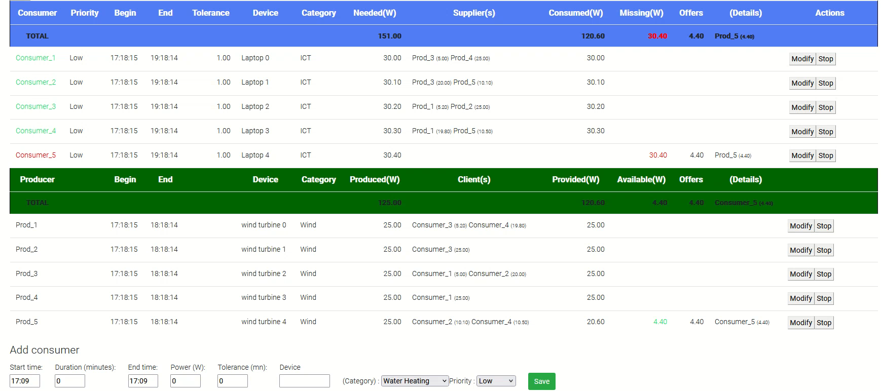
Démo requête urgente
(27 secondes)

Slide 30
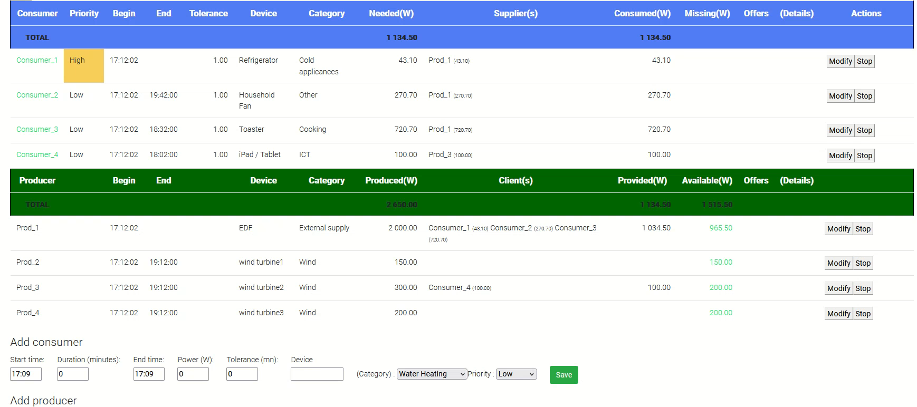
Démo surproduction
(28 secondes)

Slide 31
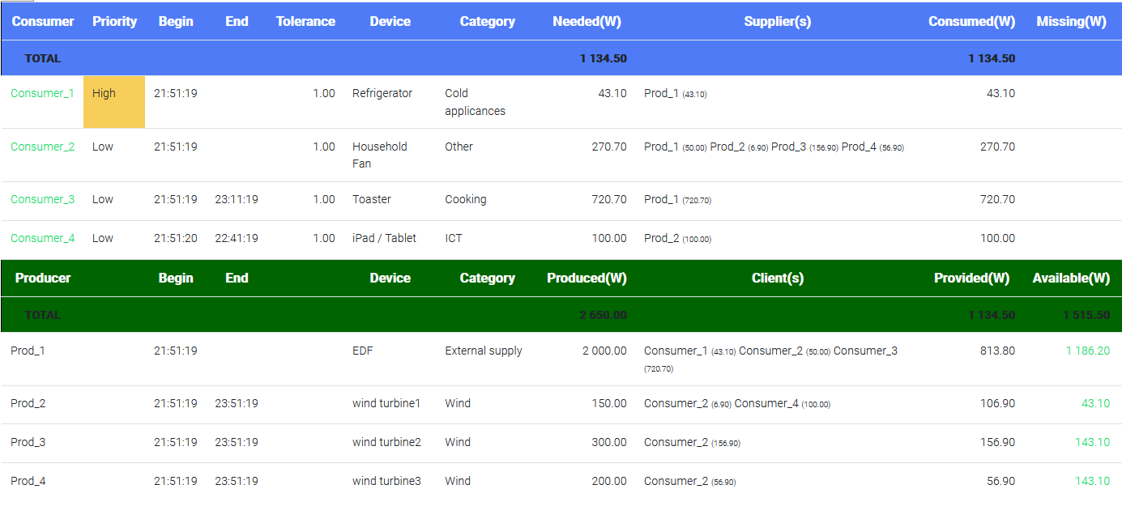

Slide 32
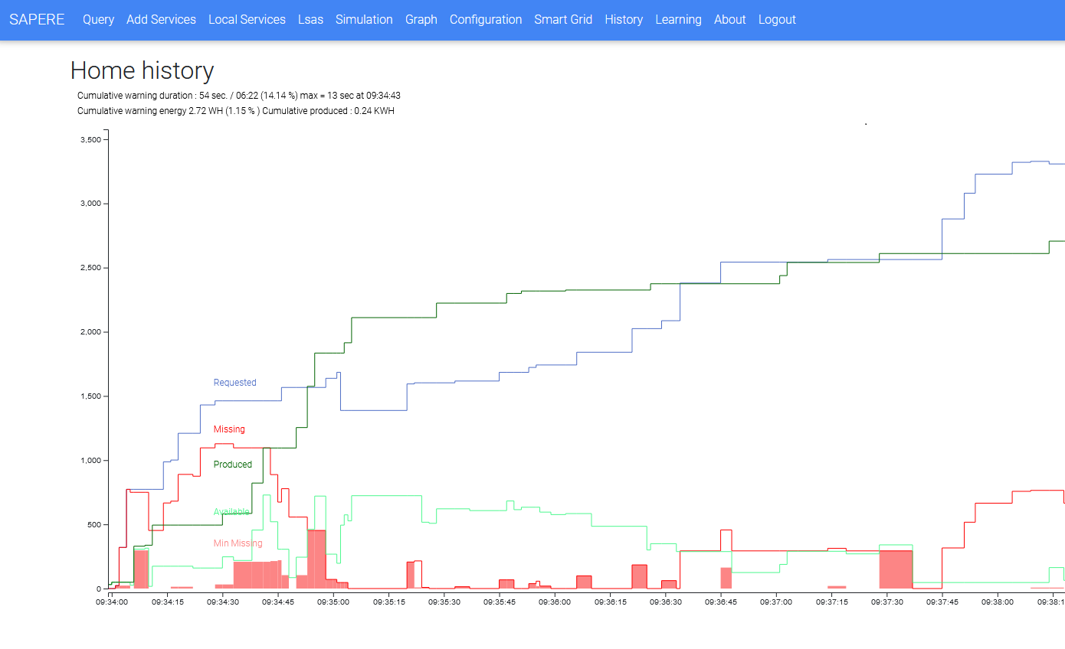
Historique

Slide 33
Agent consommateur
Agent contrat
LSA Consommateur
Nouveau contrat
Nouveau contrat
LSA Agent contrat
Requête
en énergie
Modification contrat
Modification contrat
Offre en énergie
Contrat à jour
Interruption
Interruption
Contrat à jour
Confirmation du
producteur
Eco-lois :
Bonding
Spreading
Decay
LSA Producteur
Offre en énergie
Contrat à jour
Requête
en énergie
Confirmation du
producteur
Espace de tuples
Agent producteur
: Transmission d’une information vers d’autres agents via l’éco-loi « Bonding »

Slide 34
Agent consommateur
Agent contrat
Agent producteur
ESPACE DE TUPLES
LSA
Consommateur
LSA Agent
contrat
LSA Producteur
Report
Report
Report
Evènement
Interruption
Evènement
Interruption
Evènement
Interruption
Bonding
Spreading
Decay
LSA Agent
d’apprentissage
LSA Agent
régulateur
Evènement
Prédiction
Prédiction
Report
Interruption
Agent d’apprentissage
Agent régulateur
: Transmission d’une information vers d’autres agents via l’éco-loi « Bonding »

Slide 35
Agent émetteur | Agent récepteur | Etiquette | Classe | Synopsis
Consommateur | Producteur | REQ | EnergyRequest | demande d’approvisionnement en énergie
Consommateur | Producteur | SATISFIED | String (‘1’) | confirmation de satisfaction
Consommateur | Agent contrat | NEW_CTR_#id | ProtectedContract | nouveau contrat a valider
Consommateur | Agent contrat | UPDATE_CTR #id | ProtectedContract | contrat a modifier
Consommateur | Agent contrat | STOP_CTR_#id | RegulationWarning | alerte a l'origine de la désactivation de l'agent
Producteur | Consommateur | OFFER | SingleOffer | offre d'approvisionnement en énergie envoyée à un consommateur
Producteur | Agent contrat | PROD_ CONFIRM | ProtectedConrmationTable | confirmations émises par le producteur
Agent contrat | Producteur | CONTRACT | ProtectedContract | mise à jour d’un contrat d’approvisionnement
Consommateur Producteur Agent contrat | agent d'apprentissage | EVENT | Event | évènement survenu (démarrage, désactivation, arrêt)
Agent d’apprentissage | Agent régulateur | PRED | PredictionForm | prédiction obtenue a horizon d'une heure (produit, demande, consomme, manque, disponible)
Agent régulateur | Consommateur Producteur Agent contrat | WARNING | ProtectedContract | Ordre de régulation envoyé à un agent (interruption, désactivation, modification forcée)
Agent régulateur | Consommateur Producteur Agent contrat | RESCHEDULE | RescheduleTable | Table de replanification d’activités (clé : agent, valeur : replanification

Slide 36
Consumer 1
Agent contrat 1
Producer 1
Producer 2
Producer 3
REQ
Request :
100W 10h->11h
(1a) Generation of new offer
(1b) Generation of new offer
(1c) Generation of new offer
OFFER
Offre : 13W 10h->11h)
OFFER
Offre: 60W 10h->11h
OFFER
Offre : 90 W 10h >11h
(2) Traitement des offres reçues
émission d’un nouveau contrat à partir des offres de Prod2 et Prod3
NEW_CTR_1
Statut = :pending
(consom.1:OK, Prod2:?, prod3:?)
Prod2=60W,Prod3=40W
(3) Traitement des nouveaux contrats
CONTRACT
Statut: attente de validation
(consom.1 :OK, Prod2:?, prod3:?)
Prod2=60W,Prod3=40W
(4a) Traitement des mises à jour de contrats
(5a) Traitement des MAJ de contrats
(5b) Traitement des MAJ de contrats
(5c) Traitement des MAJ de contrats
contrat ignoré (Prod1 non concerné)
Contrat accepté par prod2
Contrat accepté par prod3
(6a Traitement des confirmations
de producteur
PROD_CONFIRM
Emetteur=prod2, table = {ontract1:OK}
PROD_CONFIRM
Emetteur=prod3
table = {ontract1:OK}
Validation partielle du contrat (Prod2:OK)
CONTRACT
Statut :attente de validation
(consom.1 :OK, Prod2:OK, prod3:?)
Prod2=60W,Prod3=40W
(4b) Traitement des mises à
jour de contrats
(6b) Traitement des confirmations
de producteurs
Validation totale du contrat (Prod2 OK,Prod3:OK)
CONTRACT
Statut = :validé
Prod2:60W,Prod3:40W
(4c) Traitement des mises à
jour de contrats
(5^{E)} Traitement des MAJ de contrats
(5f) Traitement des MAJ de contrats
(5g )Traitement des MAJ de contrats
Consommateur satisfait
contrat ignoré
(Prod1 non concerné)
Approvisionnement en énergie à consommateur1
Approvisionnement en énergie à consommateur1
SATISFIED
‘1’
: Transmission d’une information vers d’autres agents via l’éco-loi « Bonding »

Slide 37
